Slide 2
مراجعة الدرس السابق
قدري ناتج الضرب فيما يلي :

Slide 3
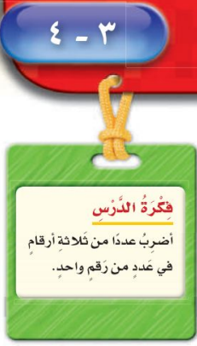
الضرب في عدد من رقم واحد
صفحة 90

Slide 4
الضرب في عدد من رقم واحد
صفحة 90

Slide 5
الضرب في عدد من رقم واحد
صفحة 90

Slide 6
الضرب في عدد من رقم واحد
صفحة 91

Slide 7
الضرب في عدد من رقم واحد
صفحة 91

Slide 8
الضرب في عدد من رقم واحد
صفحة 91

Slide 9
الضرب في عدد من رقم واحد
صفحة 91

Slide 10
الضرب في عدد من رقم واحد
صفحة 91

Slide 11
الضرب في عدد من رقم واحد
صفحة 91

Slide 12
الضرب في عدد من رقم واحد
صفحة 91

Slide 13
الضرب في عدد من رقم واحد
صفحة 92

Slide 14
الضرب في عدد من رقم واحد
صفحة 92

Slide 15
حل الواجب
بمنصة مدرستي
صفحة 83

